Slide 1

«Цілепокладання уроку при компетентнісному навчанні»

Slide 2
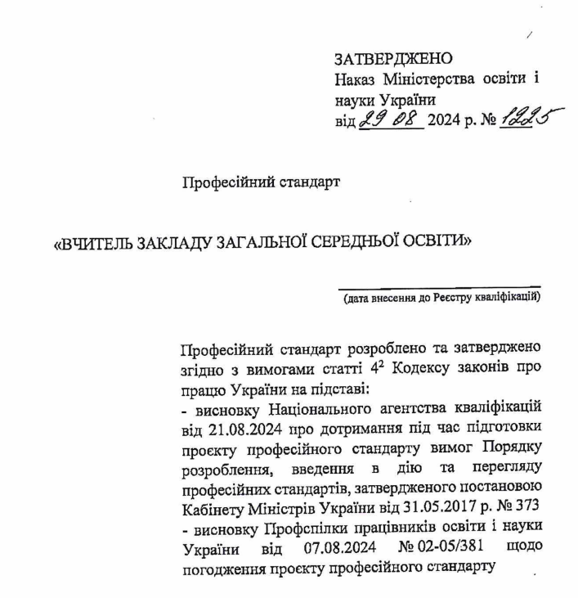
Notes:
У сучасному освітньому процесі, де постійно відбуваються зміни та оновлення, вміння чітко та ефективно визначати цілі уроку є однією з ключових компетентностей педагога. Адже саме від правильно сформульованої мети залежить успіх усього навчального процесу, зацікавленість учнів та їхні досягнення. Сказане задекларовано у нормативних документах, зокрема Професійному стандарті вчителя ЗЗСО.

Slide 3
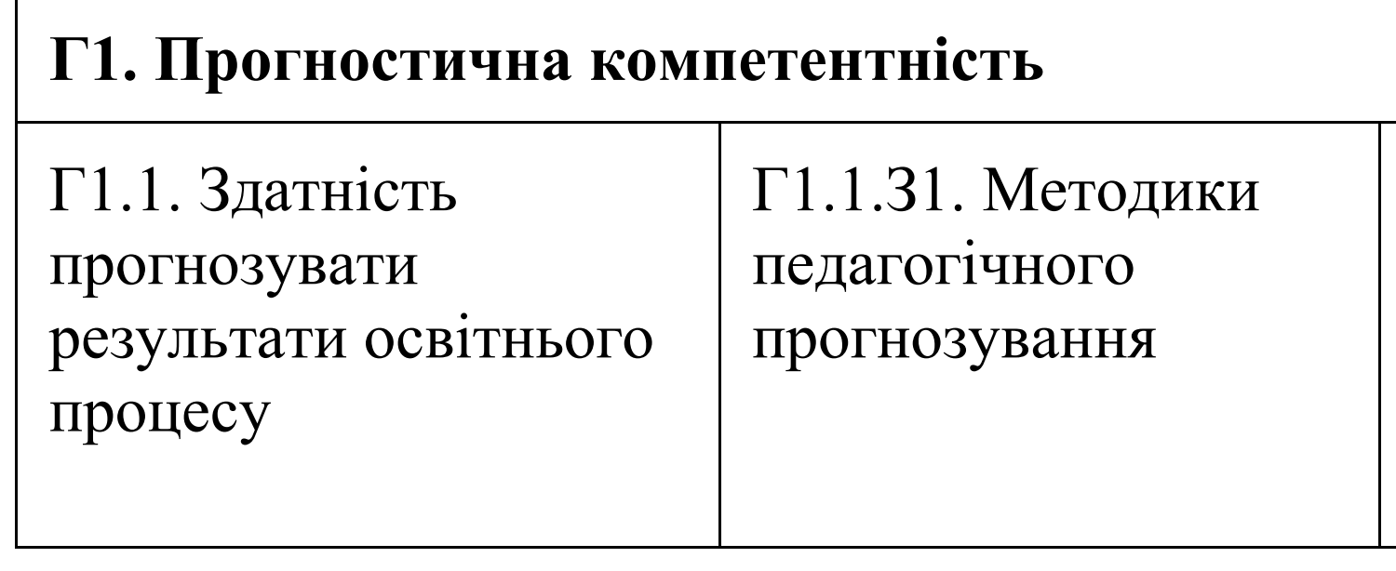
Notes:
У цьому стандарті серед основних компетентностей вчителя виділено прогностичну компетентність.

Slide 4
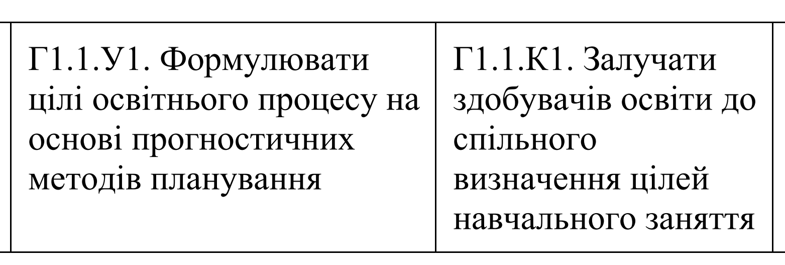

Slide 5
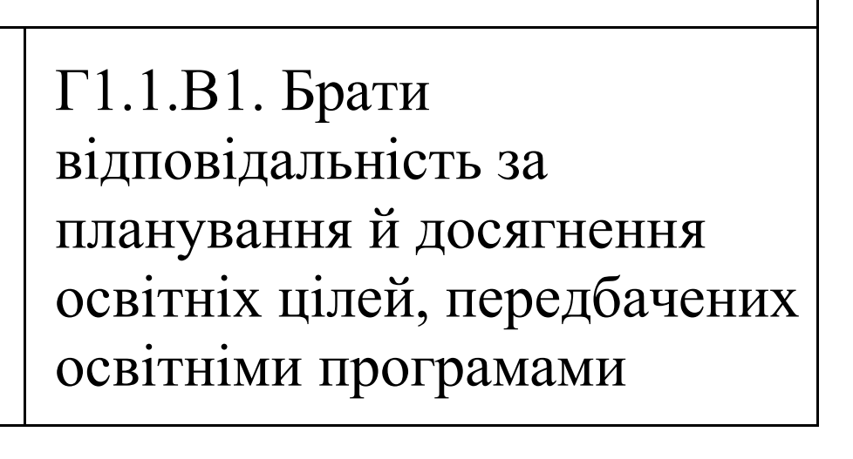

Slide 6
«Цілепокладання уроку при компетентнісному навчанні: шість капелюхів мислення»

Slide 7
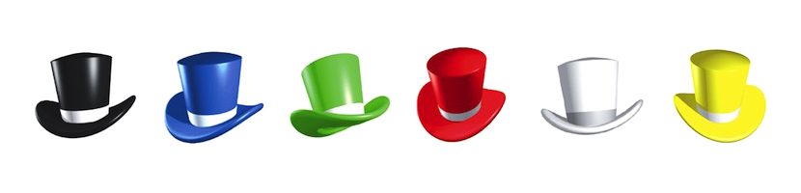
Червоний капелюх
Емоції, відчуття, передчуття.
Які емоції викликає у вас процес цілепокладання?
Які труднощі виникають при формулюванні цілей?
Які почуття ви відчуваєте, коли учні досягають поставлених цілей?

Slide 8
Білий капелюх
Інформація, факти.
Які існують визначення цілепокладання?
Які фактори впливають на формулювання цілей?
Які інструменти можна використовувати для формулювання цілей?

Slide 9
Які існують визначення цілепокладання?
Це процес визначення чітких і конкретних цілей, спрямованих на розвиток ключових компетентностей учнів, створення умов для їхнього активного навчання, забезпечення практичної спрямованості навчання, індивідуалізацію навчального процесу та формування мотивації до навчання
Які фактори впливають на формулювання цілей?
Очікувані результати навчання, зміст навчального матеріалу, методи та форми навчання, особливості учнів, наявні ресурси…
Які інструменти можна використовувати для формулювання цілей?
«Картки з компетентностями», «Дерево цілей», «Колесо балансу», «Метод "SMART"»….

Slide 10
КАРТКИ З КОМПЕТЕНТНОСТЯМИ
Реалізація в класі:
  Роздайте кожному учню картку з однією компетентністю.
  Попросіть учнів подумати, як ця компетентність може бути використана на даному уроці.
  Обговоріть з учнями, як вони можуть продемонструвати розвиток цієї компетентності протягом уроку.
  Запишіть на дошці спільні цілі уроку, враховуючи обговорені компетентності.

Slide 11
ДЕРЕВО ЦІЛЕЙ
Реалізація в класі:
  Намалюйте чи наклейте на дошці "дерево".
  Разом з учнями обговоріть, визначте та запишіть на вершині головну мету уроку (наприклад, «Я правильно оформляю письмові тексти, дотримуючись пунктуаційних норм при складносурядних реченнях»).
  Разом з учнями обговоріть, визначте та запишіть підцілі уроку (наприклад, «Я знаю правила вживання розділових знаків (коми, крапки з комою, тире) між частинами складносурядного речення, зокрема умови, за якими вони ставляться або не ставляться»; «Я правильно розставляю розділові знаки у складносурядних реченнях»; «Я усвідомлюю важливість грамотного письма для успішної комунікації»)

Slide 12
КОЛЕСО БАЛАНСУ
Реалізація в класі:
  Намалюйте чи наклейте на дошці «колесо».
  Разом з учнями обговоріть, визначте та запишіть зверху над ним головну мету уроку (наприклад, «Я правильно вживаю звертання в усному та писемному мовленні, дотримуючись правил пунктуації та мовленнєвого етикету»).
  Разом з учнями обговоріть, визначте та впишіть в сектори колеса підцілі уроку (наприклад, в сектор «Знання»: «Я знаю правила вживання розділових знаків (коми, знака оклику) при звертаннях»; в сектор «Уміння»: «Я вмію правильно інтонувати речення зі звертаннями»; у сектор «Ставлення»: «Я усвідомлюю значення правильного вживання звертань для ефективної комунікації та встановлення позитивних міжособистісних стосунків»)

Slide 13
Чорний капелюх
Негативні сторони, обережність, недоліки.
Які можуть бути наслідки нечіткого або недосяжного цілепокладання?
Які помилки часто допускають вчителі при формулюванні цілей?
Які перешкоди можуть завадити досягненню поставлених цілей?

Slide 14
Які можуть бути наслідки нечіткого або недосяжного цілепокладання?
Втрата мотивації та інтересу до навчання, ускладнення в оцінюванні результатів навчання, неефективне використання навчального часу та ресурсів, уповільнення розвитку ключових компетентностей, формування негативного ставлення до навчання…

Slide 15
Які помилки часто допускають вчителі при формулюванні цілей?
Формулювання цілей, зосереджених на діяльності вчителя, а не учнів; надмірна загальність та розпливчастість цілей; ігнорування трьох компонентів компетентності: знання, вміння, ставлення; формулювання цілей, не пов'язаних з реальним життям учнів; перевантаження цілей; недостатнє врахування індивідуальних особливостей учнів; відсутність зворотного зв'язку та корекції

Slide 16
Які перешкоди можуть завадити досягненню поставлених цілей?
Об’єктивні: перевантаження навчальних програм, недостатнє матеріально-технічне забезпечення, великий розмір класів, спротив з боку батьків.
Суб’єктивні: недостатня підготовка вчителів до КОН, недостатня мотивація учнів

Slide 17
Жовтий капелюх
Переваги, позитивні сторони явища, ситуації.
Які переваги чіткого цілепокладання для вчителя?
Які переваги чіткого цілепокладання для учня?
Як цілепокладання може підвищити ефективність уроку?

Slide 18
Які переваги чіткого цілепокладання для вчителя?
Ефективне планування уроку, вибір оптимальних методів навчання, об'єктивне оцінювання, задоволення від роботи
Які переваги чіткого цілепокладання для учня?
Розуміння напрямку навчання, концентрація на важливому, формування відповідальності, підвищення впевненості у собі
Загальні переваги:
Підвищення якості освіти, ефективне використання ресурсів, покращення взаємодії між учителем та учнями, підготовка учнів до життя

Slide 19
Як цілепокладання може підвищити ефективність уроку?
Чітке бачення мети, раціональне використання часу, вибір ефективних методів навчання, об'єктивне оцінювання, створення позитивної атмосфери

Slide 20
Зелений капелюх
Творчість, почуття гумору.
Як можна зробити процес цілепокладання більш цікавим і захоплюючим для учнів?
Які нестандартні цілі можна ставити на уроках?

Slide 21
Як можна зробити процес цілепокладання більш цікавим і захоплюючим для учнів?
Перетворити цілепокладання на гру (квести, рольові ігри, конкурси, змагання…), використовувати онлайн-платформи та інструменти, візуалізацію за допомогою ментальних карт, колажів, презентацій, зв’язувати цілі із реальним життям
Які нестандартні цілі можна ставити на уроках?
Створити соціальний проєкт, організувати захід, зняти фільм и відеоролик, провести дослідження…

Slide 22
Синій капелюх
Контроль за розумовим процесом.
Які рекомендації щодо цілепокладання можна сформулювати?
Які наступні кроки можемо зробити для вдосконалення своїх навичок цілепокладання?

Slide 23
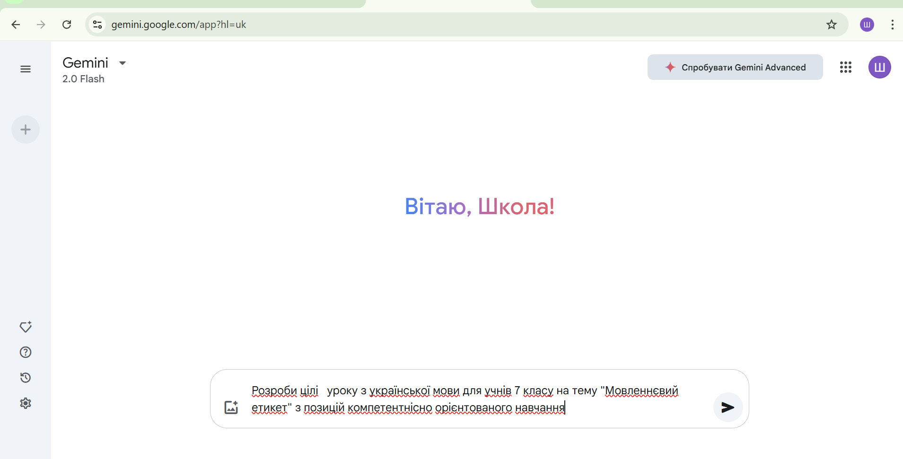
ПРАКТИЧНА ВПРАВА
Notes:
Використовуючи Gemini, продемонструвати можливості використання штучного інтелекту для цілепокладання уроку

Slide 24

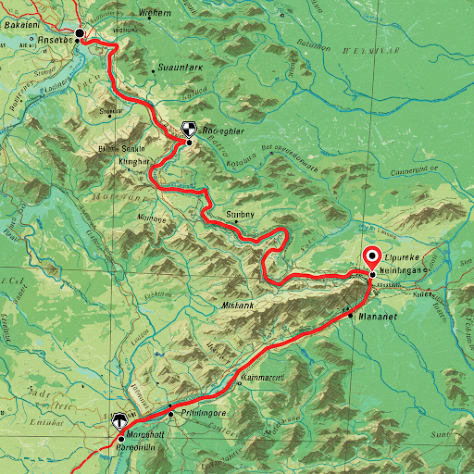


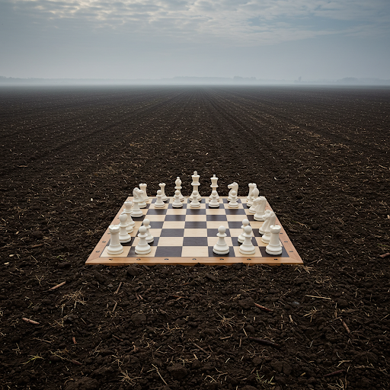

ЦІЛЕПОКЛАДАННЯ
НАМІР
ПЛАН
СТРАТЕГІЯ
РЕЗУЛЬТАТ
МОТИВАЦІЯ
УСПІХ
Notes:
Завершальна промова

Slide 25


СПИСОК ВИКОРИСТАНИХ ДЖЕРЕЛ:
1.https://vseosvita.ua/library/prezentacia-vikoristanna-metodu-sist-kapeluhiv-mislenna-na-uroci-literaturnogo-citanna-189241.html
2. Поради штучного інтелекту Gemini

Slide 26
Дякую за увагу!

